Slide 1



Gerenciamento de Projetos: Um foco em Análise de Riscos no Gerenciamento de Projetos de Software
Carlos Henrique Maciel Sobral Timóteo
Engenharia de Software

Slide 2

Roteiro
Motivação
Projeto
Gerenciamento de Projetos
Gerenciamento de Riscos
Gerenciamento de Pessoas
Problemas no Gerenciamento de Risco
Nova proposta para Análise de Risco
Redes de Petri
PERIL Database
Previsão de Impacto de Riscos
Resultados

Slide 3
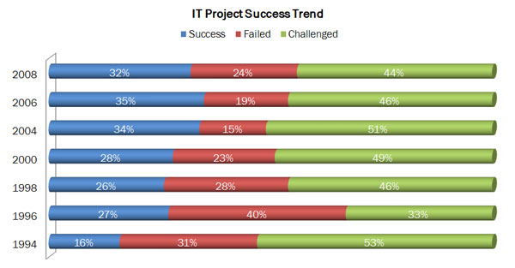
Motivação

Slide 4
PMBOK
Project Management Body of Knowledge
Objetivo:
Identificar o subconjunto de conhecimento sobre gerência de projetos que é reconhecido largamente como boas práticas.

Slide 5
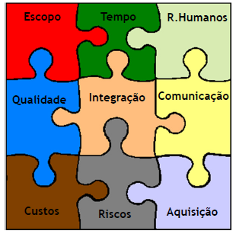
Áreas de Conhecimento
+ Stakeholders

Slide 6
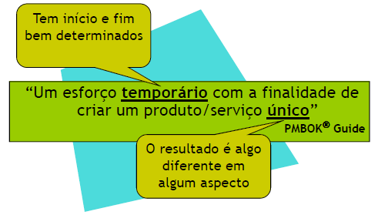
Projeto

Slide 7
Projeto
Projetos são elaborados progressivamente.
As características do produto ou serviço vão sendo detalhadas e trabalhadas à medida que o projeto vai sendo executado.
Executado através de passos, incrementais e iterativos.

Slide 8
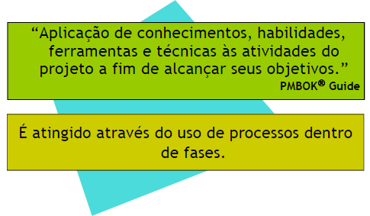
Gerenciamento de Projetos

Slide 9
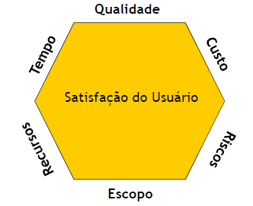
Gerenciamento de Projetos

Slide 10
Sucesso do Projeto
Projeto foi realizado contemplando
O tempo estimado
O custo previsto
Um bom nível de aceitação do cliente
O projeto e cliente podem ser utilizados como referência
Atendimento de forma controlada às mudanças de escopo
As regras, políticas e procedimentos da organização, sem causar distúrbios
Aspectos culturais foram atendidos

Slide 11

Gerente de Projetos
Pessoa designada pela organização para conduzir projeto a fim de atingir todos os objetivos.
Atividades do Gerente de Projetos:
Aloca recursos
Define prioridades
Coordena as interações com clientes e usuários
Procura manter a equipe de projeto focada na meta do projeto
Supervisiona, delega, motiva, gerencia o estresse.
Resolve conflitos dos stakeholders com diferentes expectativas e necessidades
Gerencia riscos, tempo, escopo e custo
Identifica requisitos.

Slide 12
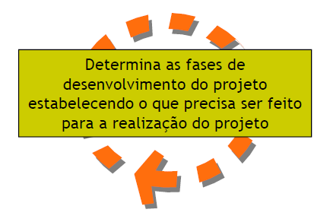
Ciclo de Vida do Projeto

Slide 13
Modelos de Ciclo de Vida de Projetos de Software
O modelo depende do tipo de projeto.
Existem diversos modelos de ciclo de vida para projetos de software:
Força bruta, code and fix, nike-way
Cascata
Espiral
Incremental
Evolucionário
Híbridos

Slide 14
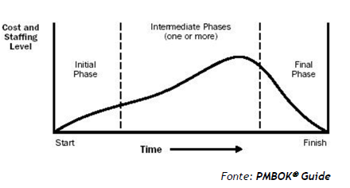
Custo e Equipe no Projeto

Slide 15
Grupos de Processos
São eles:
Iniciação: Autorização para início da fase ou do projeto
Planejamento: Definição e refinamento dos objetivos, plano de ação para alcançar os objetivos
Execução: Coordenação das pessoas para a realização do trabalho
Monitoramento e Controle: Monitoramento com o objetivo de garantir que os objetivos sejam atingidos
Finalização: Formalização do fim da fase ou do projeto

Slide 16
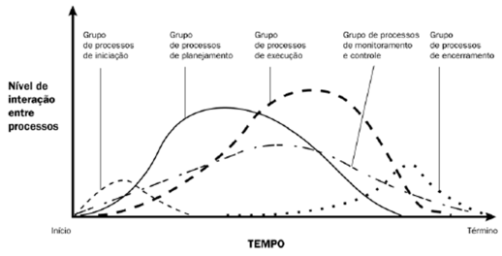
Grupos de Processos

Slide 17
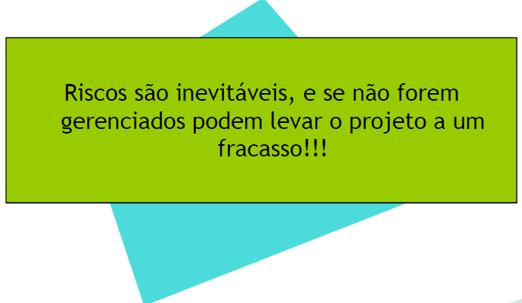
Porque Gerenciar Riscos?

Slide 18
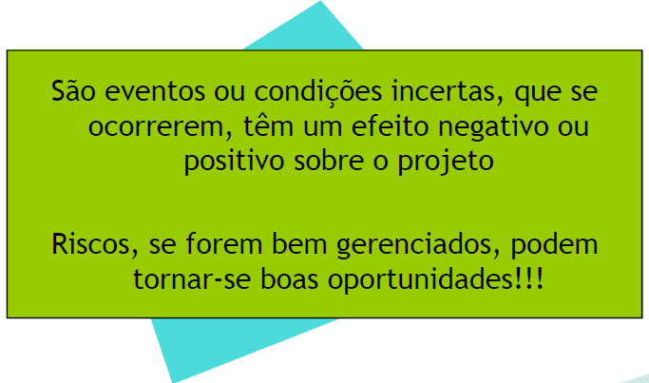
Que são riscos?

Slide 19
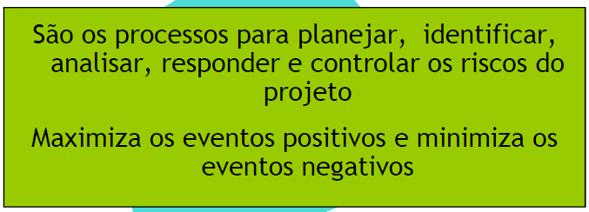
Gerenciamento de Riscos

Slide 20
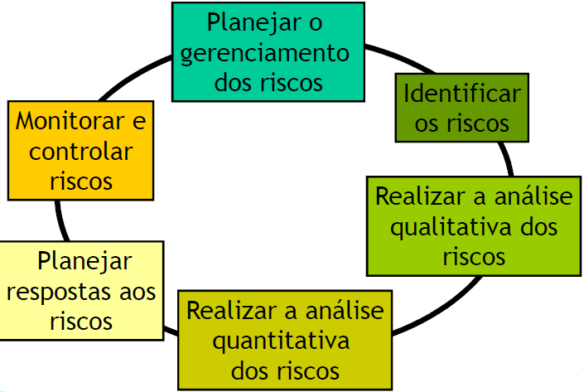
Processos Gerenciamento de Riscos

Slide 21
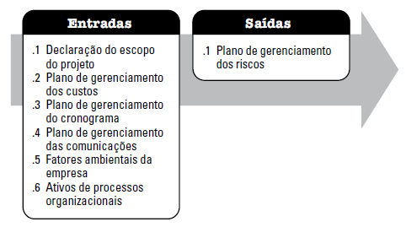
Planejar o Gerenciamento de Riscos

Slide 22
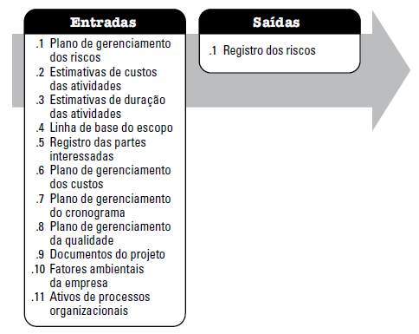
Identificar os Riscos

Slide 23
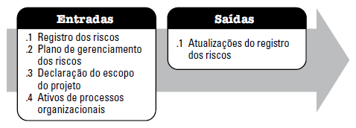
Análise Qualitativa de Riscos

Slide 24
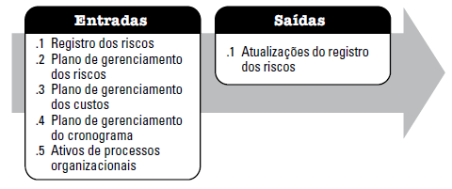
Análise Quantitativa de Riscos

Slide 25
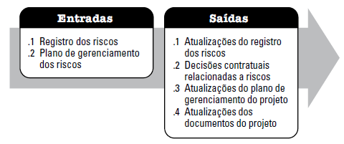
Planejar as Respostas aos Riscos

Slide 26
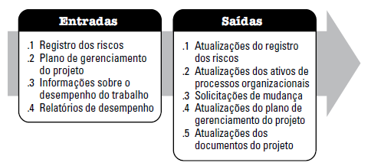
Monitorar e Controlar os Riscos

Slide 27
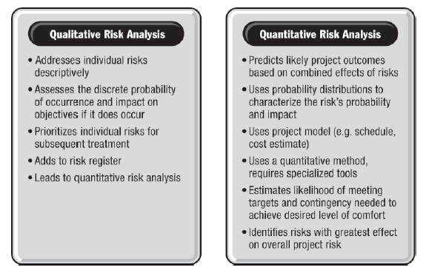
Análise Qualitativa X Quantitativa

Slide 28
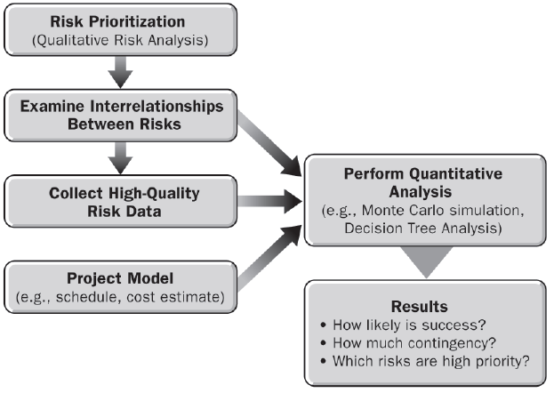
Elementos da Análise Quantitativa de Riscos

Slide 29
Gerenciamento de Pessoas
Bons engenheiros de software não são necessariamente bons gerentes de pessoas;
Fatores críticos no Gerenciamento de pessoas:
Consistência – Pessoas da mesma equipe deve ser tratada da mesma forma;
Respeito – Pessoas diferentes tem habilidades diferentes e precisam respeitar essas diferenças;
Inclusão – Pessoas contribuem efetivamente quando sentem que são ouvidas por outras pessoas e que as proposta são levadas em consideração;
Honestidade - Ser sincero com sua equipe no que diz respeito ao projeto.
Gerenciamento de pessoas baseado em experiências....

Slide 30
Motivação de Pessoas
Os tipos de personalidade também influenciam na motivação. Segundo Bass e Denteman(1963) classificam os profissionais em 3 tipos:
Pessoas orientadas a tarefas;
Pessoas automotivadas;
Pessoas orientada a interações.
A motivação de cada indivíduo é constituída por elementos de cada casse, mas normalmente um tipo de motivação dominante em um determinado momento.

Slide 31
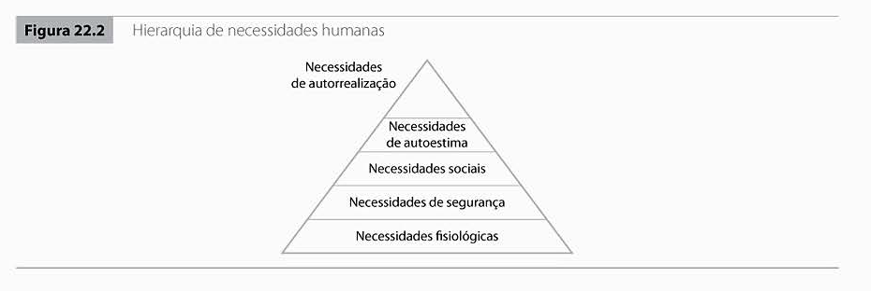
Pirâmide das Necessidades Humanas
Pirâmide de Maslow

Slide 32
Alguns problemas – Gerenciamento de Riscos
Definição advém da Teoria de Gerenciamento (March and Shapira, 1987 ):
Risco = Probablidade X Impacto (?).
Como prever a probabilidade do Impacto de forma eficiente ?
E quanto a vulnerabilidade e a capacidade de mitigar e responder contigentemente ao risco ?
Como prever eventualidades, o “desconhecido não conhecido”?

Slide 33
Definição de Risco
Funções de Perigo e Sobrevivência
Tempo de Sobrevivência: Permita que t seja uma variável aleatória não-negativa representando o tempo de espera até a ocorrência de um evento.
Função de Sobrevivência: A probabilidade do evento não ocorrer até uma duração t’.
Função de Perigo: A probabilidade do evento ocorrer no próximo instante dado que ele não ocorreu até o momento.
Esses conceitos estatísticos são aplicados em Confiabilidade de Sistemas, mas existe uma relação direta com Risco.

Slide 34
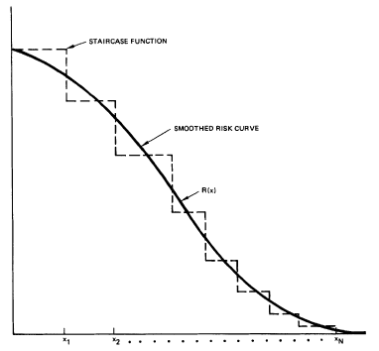
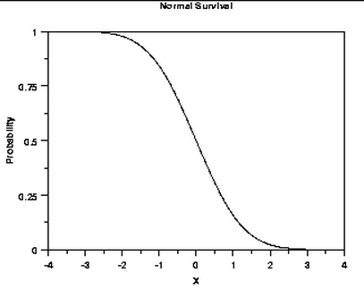

Definição de risco
Essa visão assemelha-se com a visão tradicional de risco.

Slide 35
Redes de Petri
Encontrar as probabilidades dos riscos, que também podem ser representados através de uma árvore de falha, no decorrer do ciclo de vida do projeto.
As redes de Petri são um formalismo matemático que permite representar sistemas dinâmicos de eventos discretos (DEDS) em que há relações de causa e efeito complexas.
GSPN consideram a evolução no tempo de DEDS como um processo estocástico.
Existem diversas aplicações de redes de Petri em avaliação de desempenho e confiabilidade de DEDS.

Slide 36
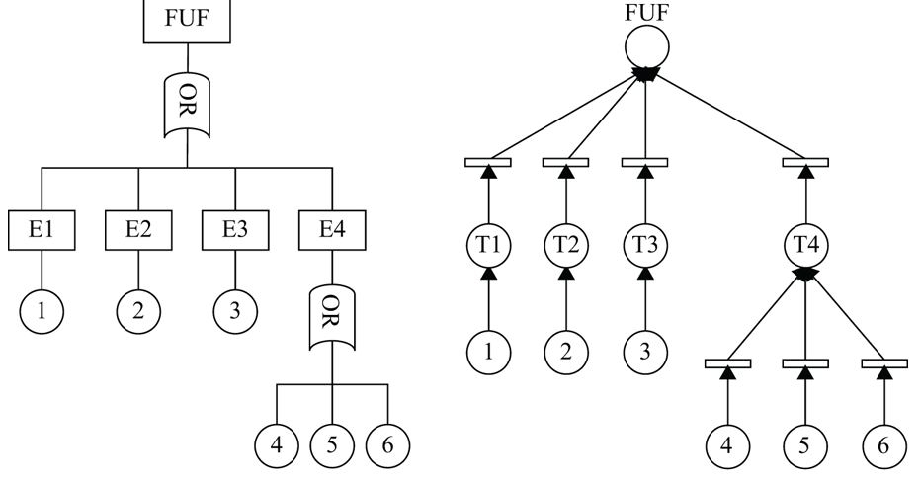
Árvore de Falha & Petri Net

Slide 37
Nova proposta em Análise de Riscos de Projetos de Software
Utilizar redes de Petri para avaliar a probabilidade de ocorrência dos riscos (eventos indesejados) no decorrer do Projeto (Sistema Dinâmico de Evento Discreto).
Levando em consideração todos fatores de risco identificados e suas interrelações no modelo proposto.
Isso pode ser feito a partir de uma base de dados de Risco.
PERIL Database
Previsão do impacto dos riscos identificados a partir de técnicas de inteligência computacional (MLP/SVM).
Classificador Fuzzy para indicar a segurança a riscos do projeto.

Slide 38
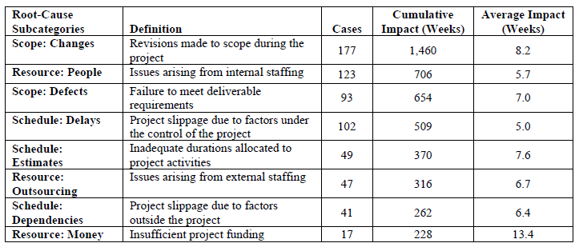
PERIL Database

Slide 39
Previsão do Impacto de Riscos
Método:
Pré-processamento dos dados: binarização e normalização gamma;
Rede Neural MLP:
alpha= 0.5; beta=0.1
Quantidade de Neurônios:
Entrada = 12; Escondida = 10; Saída = 1 (Impacto)
Aprendizado: Gradiente descendente com o EMA (Back propagation)
Divisão dos dados: 649 registros
50% treinamento; 25% validação cruzada; 25% testes
Calcular EMA e EPMA para dados de teste e validação cruzada.
Estudo de Validação Estatística: 30 experimentos.
Encontrar Intervalo de Confiança da Previsão.

Slide 40
Resultados Preliminares
EPMA mediano de 15%, aproximadamente.
A estimativa erra o valor do impacto do risco em aprox. 15%.
Os limites para o impacto são: [1, 26] semanas.
Os parâmetros ótimos da MLP foram selecionados para o tipo de problema específico empiricamente.

Slide 41
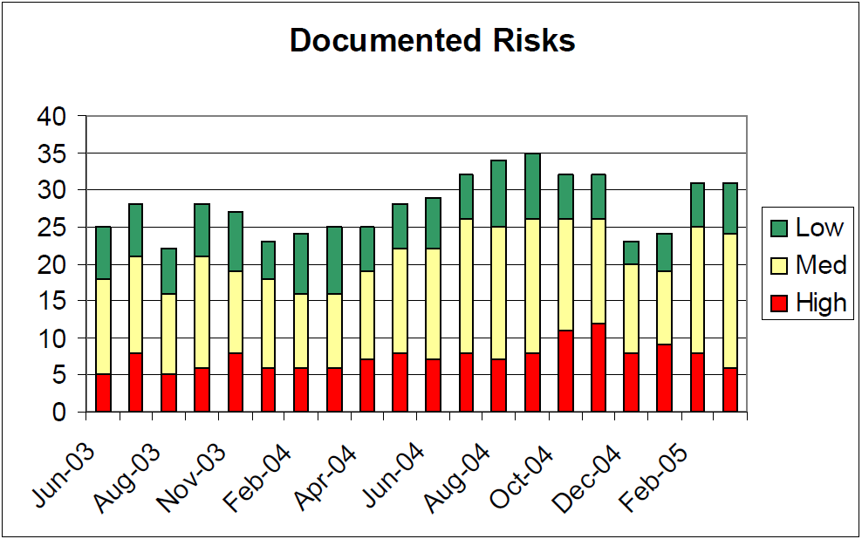
Resultados Esperados

Slide 42
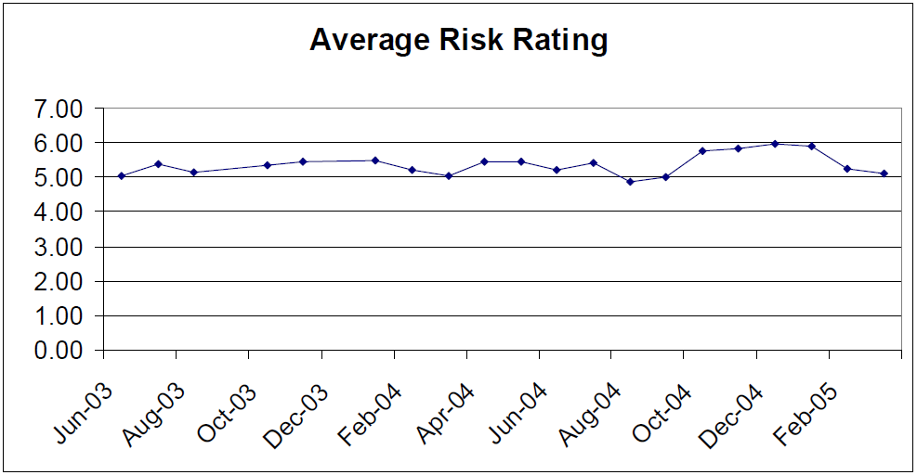
Resultados Esperados

Slide 43
Referências
Kendrick, Tom. Identifying and Managing Project Risk: Essential Tools for FailureProofing Your Project. AMACOM, 2003. ISBN: 0814407617
Kendrick, Tom. Project Management Tool Kit, The: 100 Tips and Techniques for Getting the Job Done Right. AMACOM, 2004. ISBN: 0814408109
Balbo G. Conte G. et al. Ajmone Marsan, M. Modelling with generalized stochastic petri nets. Wiley series in parallel computing, 1995.
B. W. Boehm. Software risk management: principle and practices. IEEE Software, 8:32{41, 1991.
S. M. M. Fernandes. Avaliac~ao de dependabilidade de sistemas com mecanismos tolerantes a falha: Desenvolvimento de um metodo hbrido baseado em edspn e diagrama de blocos. PhD Thesis, 2007.
S. Haykin. Redes Neurais: Princpios e Praticas. 2007.
Christophe Hirel, Bruno Tun, and Kishor S. Trivedi. Spnp: Stochastic petri nets. version 6.0. In Boudewijn R. Haverkort, Henrik C. Bohnenkamp, and Connie U. Smith, editors, Computer Performance Evaluation: Modelling Techniques and Tools, 11th International Conference, TOOLS 2000, Schaumburg, IL, USA, March 27-31, 2000, Proceedings, volume 1786 of Lecture Notes in Computer Science, pages 354{357. Springer, 2000.
Huang J. Chen J. Liu M. Xie K. Hu, Y. Software project risk management modeling with neural network and support vector machine approaches. Third International Conference on Natural Computation (ICNC), 2007.
Project Management Institute. A Guide to the Project Management Body of Knowledge. 2013.
C. A. Petri. Kommunikation mut automaten. PhD thesis, Schriften des IIM Nr. 2, Bonn, 1962.

Slide 44
Dúvidas?
Carlos Henrique Maciel Sobral Timóteo
Engenharia de Software
chmst@ecomp.poli.br

